Slide 1
«Авторская находка 2025»
Дидактическая игра
«Вправо, Влево, вперед, вниз»
(старший дошкольный возраст)
Воспитатель 1
квалификационной категории
Чабаненко Олеся Леонидовна МДОАУ «Детский сад №53»
города Орска.

Slide 2
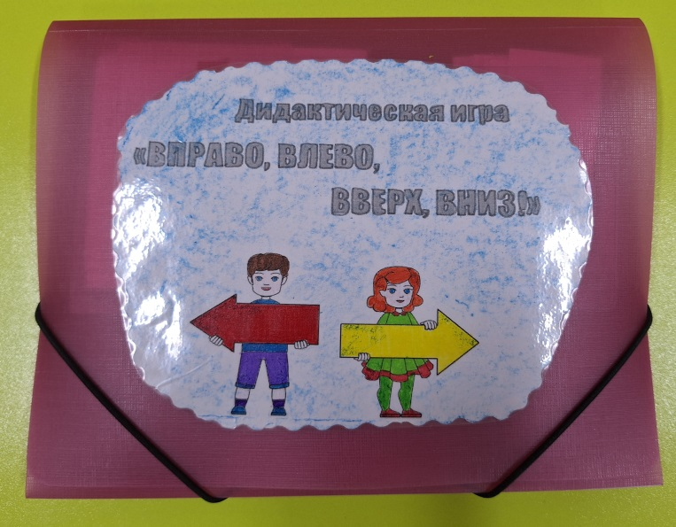
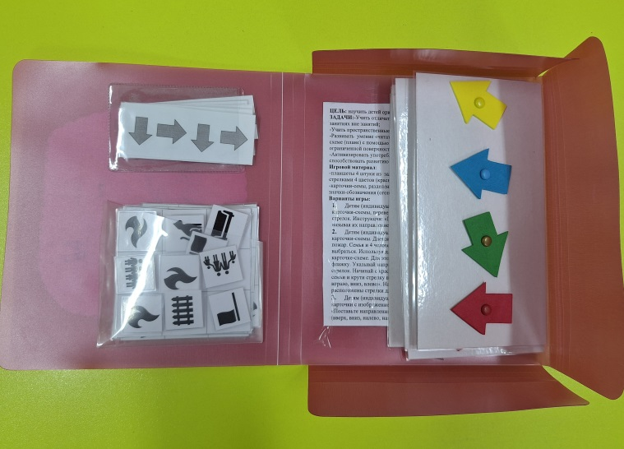
ЦЕЛЬ: научить детей ориентироваться в пространстве.
ЗАДАЧИ:
-Учить отличать и называть правую и левую руку на всех занятиях и вне занятий;
-Учить пространственные направления: вправо, влево, вверх, вниз.
-Развивать умение «читать» простейшую схему (план), ориентироваться в схеме (плане) с помощью условных ориентиров, ориентироваться на ограниченной поверхности.
- Активизировать употребление различных пространственных терминов; способствовать развитию памяти, мышления ,речи, мотор.

Slide 3
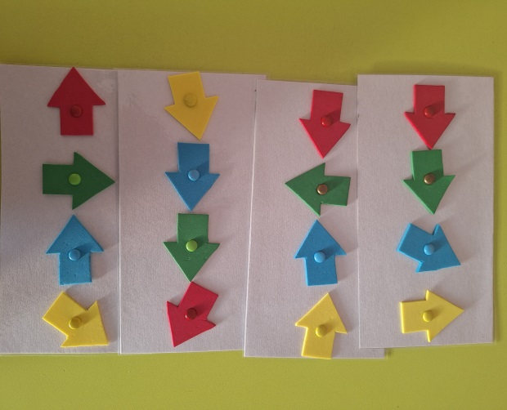
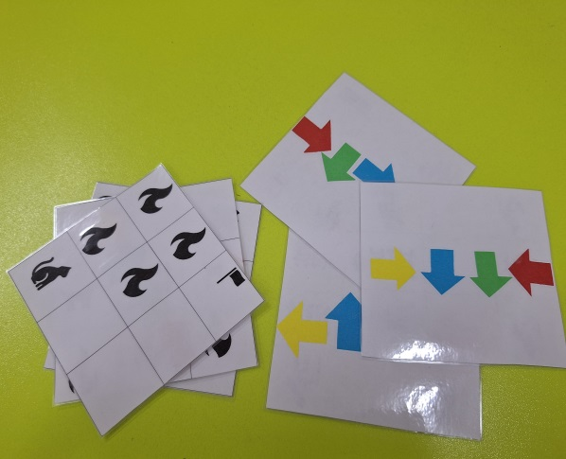
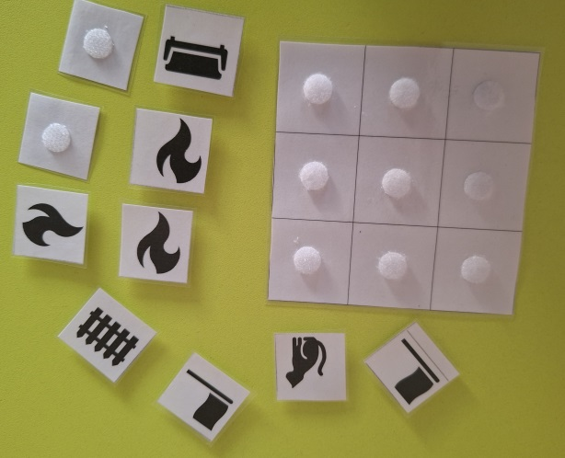
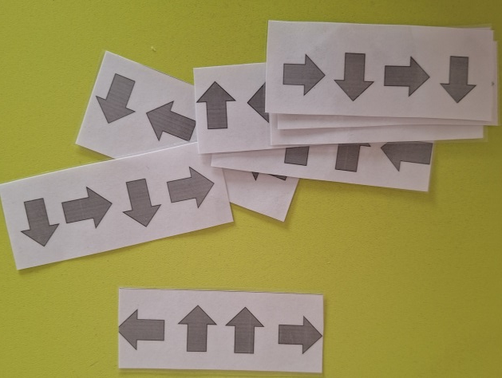
Игровой материал:
- пластиковая папка с кармашками;
-планшеты 4 штуки из заламинированного картона с крутящимися стрелками 4 цветов (красный, зеленый; синий, желтый);
-карточки-схемы (заламинированный картон), разделенные на 9 равных квадратов, в некоторых из них значки-обозначения (огонь, флажок, люди, диван, забор, кошка и т.д). С другой стороны на карточках схема правильного ответа (подскака);
-карточка, раделенная на 9 квадратов с липучками в центре каждого квадрата, начки-обоначения на липучке с обратной стороны.

Slide 4
Варианты игры:
Детям (индивидуально или подгруппе) раздаются планшеты и карточки-схемы, перевернутые стороной с изображением разноцветных стрелок. Инструкция: «Поставьте направление стрелок по образцу называя их направление (вверх, вниз, налево, направо)»
Детям (индивидуально или подгруппе) раздаются планшеты и карточки-схемы. Дается инструкция. Пример: «В жилом доме случился пожар. Семья и 4 человек находится внутри помещения, помоги им выбраться. Используя для этого только пустые клетки игрового поля на карточке-схеме. Для этого ты должен на планшете указать путь семьи к флажку. Указывай направление к выходу с помощью разноцветных стрелок. Начинай с красной стрелки и называй направление движения семьи и крути стрелку в правильном направлении. Например, вверх, вправо, вниз, влево». На обратной стороне карточки правильно расположены стрелки для проверки.
Детям (индивидуально или подгруппе) раздаются планшеты и карточки с изображением стрелок в сером цвете. Инструкция:
«Поставьте направление стрелок по образцу называя их направление (вверх, вниз, налево, направо)»

Slide 5
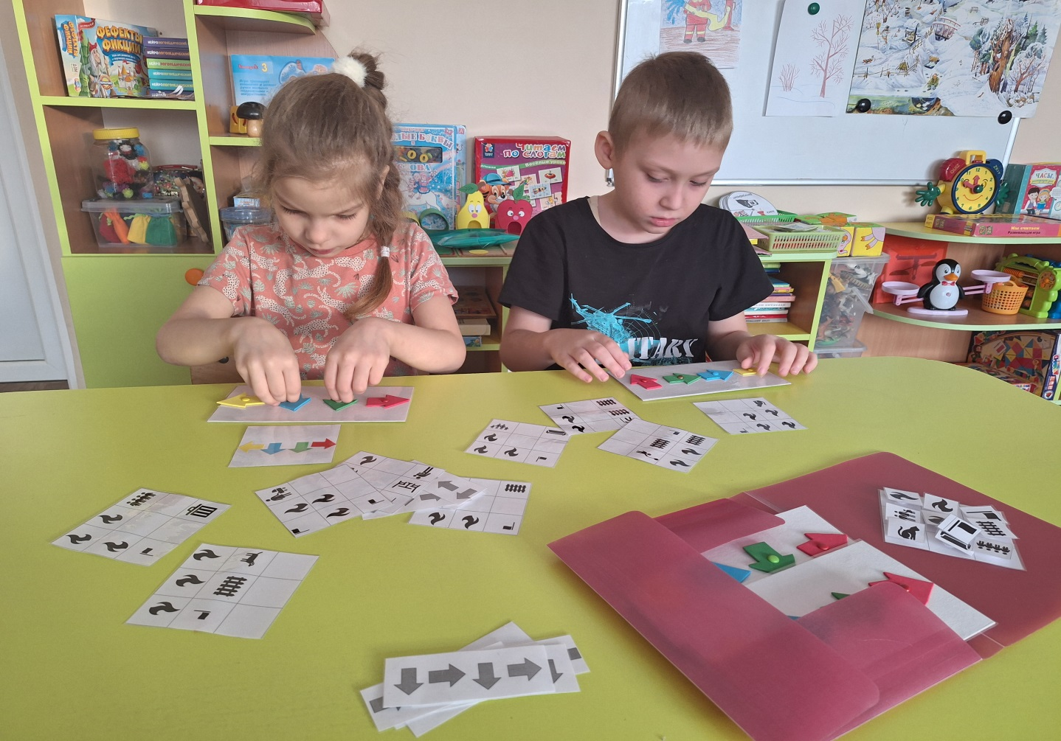
Спасибо за внимание!

